Slide 1
Gamze Güliter

Slide 2
Ne yaptım ☺
- Uçakların seferlere manuel yerine sistem tarafından atanabileceği ve uçaklarda çıkabilecek problemlerin sistem tarafından çözülebilceği bir uygulama.

Slide 3
1. Problem: Belli uçak seferlerine uçuş atamak
Örnek:
- Haftalık bir simulasyon
- 35 sefer
- 15 uçak (değişken)
- Her uçuş arasında 2 saat var.(değişken)
- Uçaklar öncelikle bulundukları sehirlerdeki seferlere atanıyor
- Queue sistemi var, boşalan uçak sıranın sonuna geçiyor. (Sürekli uçuş atanmıyor)

Slide 4
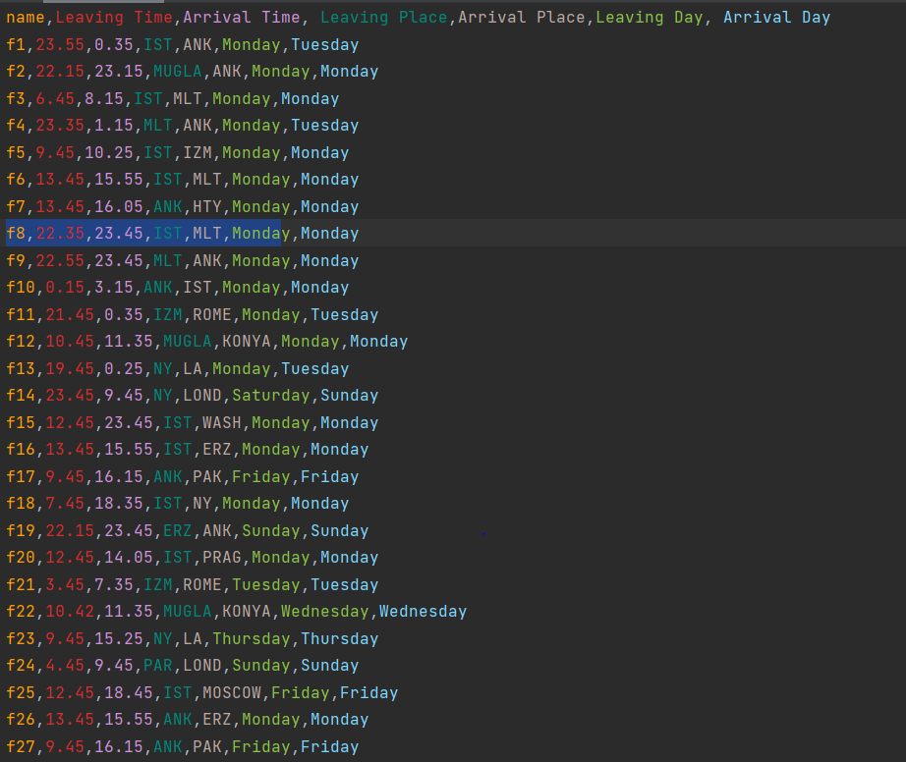
1. Problem: Örnek sefer datası

Slide 5
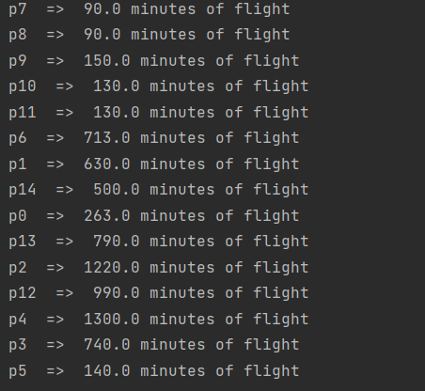


Slide 6
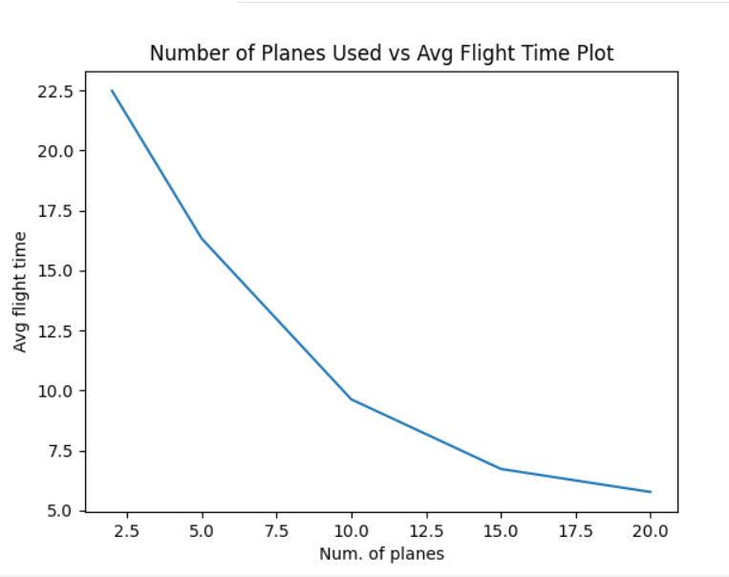
1. Problem: İdeal uçak sayısı

Slide 7
2.Problem : Uçaklarda sorun çıkması ve uçuş planının buna göre çözülmesi
- Normalde bir uçakta sorun çıkarsa uçuş programını yetkili kişiler hallediyor (yeni uçak atama, uçuş iptali vs)
- Bu projede sistemin yetkili yerine halletmesi lazım.

Slide 8
2.Problem: Bir sorun nasıl çözülebilir?
1) Rötar saati 1’den azsa sorun yok. Program devam eder.
2) 1 den fazlaysa , bozulan uçağın sehrinde yedek uçak varsa o atanır. ( Filo tipi aynı kabul edilir)
3) Şehirde firmaya ait yedek uçak yoksa, fiyat uygunsa baska firmadan kiralanabilir
4) Kira fiyatı uygun değilse/ kiralık uçak yoksa, yakın şehirden uçak atanır.

Slide 9
2.Problem: Ne yapmak istiyorum?
- User (yetkili) , rötar saati, yedek uçak durumu, kiralık uçak durumu, yakında uçak var mı bilgisi gibi bilgileri sisteme girer, sistem uçuş programını baştan oluşturur.
( Normal şartlarda, uçuş programını yetkili kendisi yeniden oluşturuyor.)

Slide 10
2.Problem: Şimdilik ne yaptım? ☺
- Classification problemi,
- Uyulması gereken kurallar var
- Decision Tree kullanarak (ML) bir algoritma yazdım. (Acurrancy %80-90arası değişiyor)

Slide 11
2.Problem: Nasıl yaptım? ☺
- Algortimanın öğrenmek için aldığı parametreler :
Bu parameterler user’ın sisteme gireceği rötar saati, yedek uçak durumu, kiralık uçak durumu, yakında uçak var mı bilgisi gibi bilgiler.
Algoritmaya training için bu parametrelerin değişebileceği 100 tane senaryo verdim.
NOT : datadaki label = çözüm önerisi

Slide 12
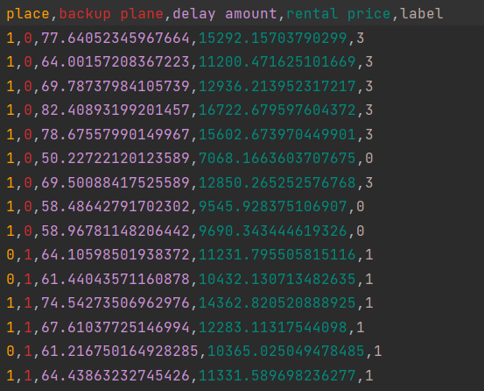
2.Problem : Örnek training data
Label
0 -> değişiklik yok
1 -> firmanın kendi yedek uçağı kullanılır
2 -> başka firmadan uçak kiralanır
3 -> başka şehirden yedek uçak getirtilir

Slide 13
2.Problem:
- Bu algortima sadece label üretiyor.
Mesela label = 0 demek, rötar süresi 1 saatten kısa olduğu için programda değişikli yapma demek….
Label = 1 yedek uçak ataması yapılcak demek…
ML sadece label üretiyor, çıkan labela göre uçuş programını sistem kendisi düzeltecek( yani ben).
Neden ML kullandım?
Aslında problem basit olduğu için label üretmen için ML ‘e çok da gerek yoktu. Ama ileride onlarca parametre olabilir ve if/else kullanarak çözmek çok zor olur.

Slide 14
2.Problem: Labellar nasıl üretiliyor?
Rötar saati < 1
Program devam eder
Öncelik sırasıyla :
1- Yedek uçak
2- Kiralık uçak
3- Başka şehirden yedek uçak getirmek

Slide 15
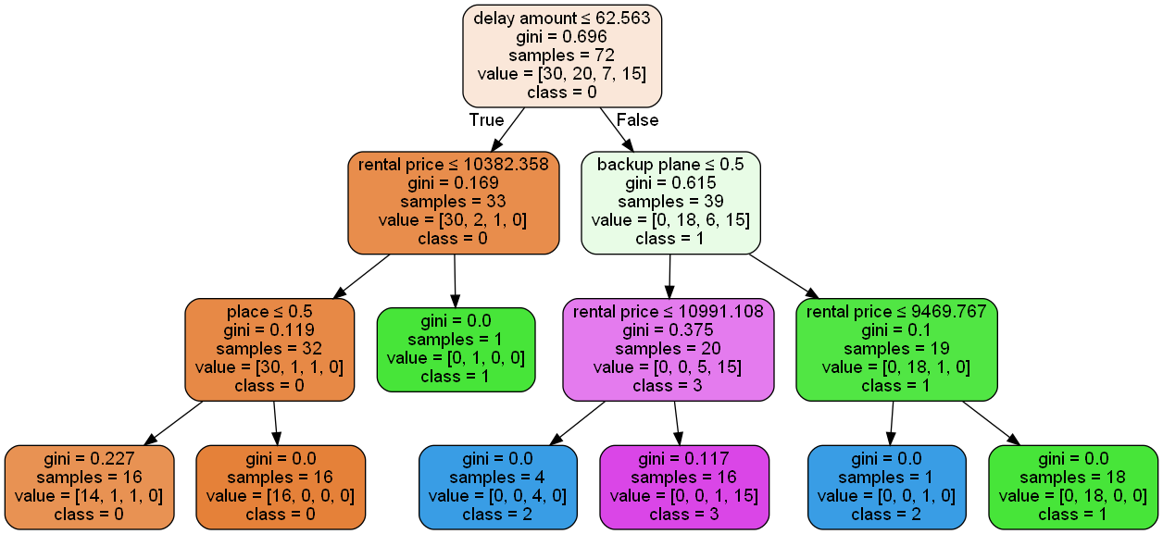
2.Problem: Labellar nasıl üretiliyor? (Decision Tree)

Slide 16
2. Problem: Yapmam gerekenler
- Çıkan label’a göre en az değişimle uçuş programını düzeltmek ☺

Slide 17
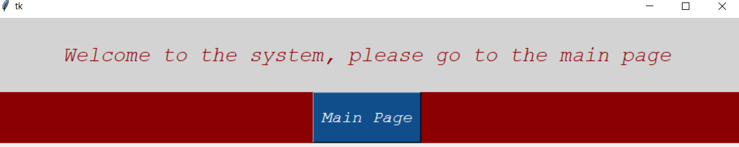
GUI ☺

Slide 18
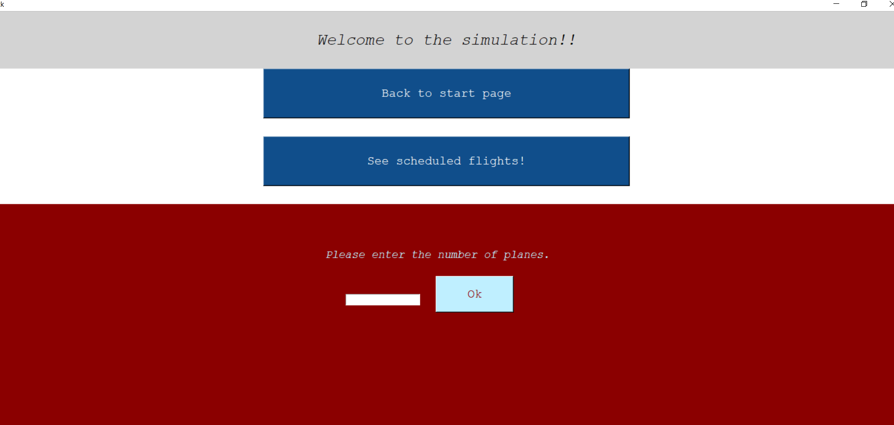

Slide 19
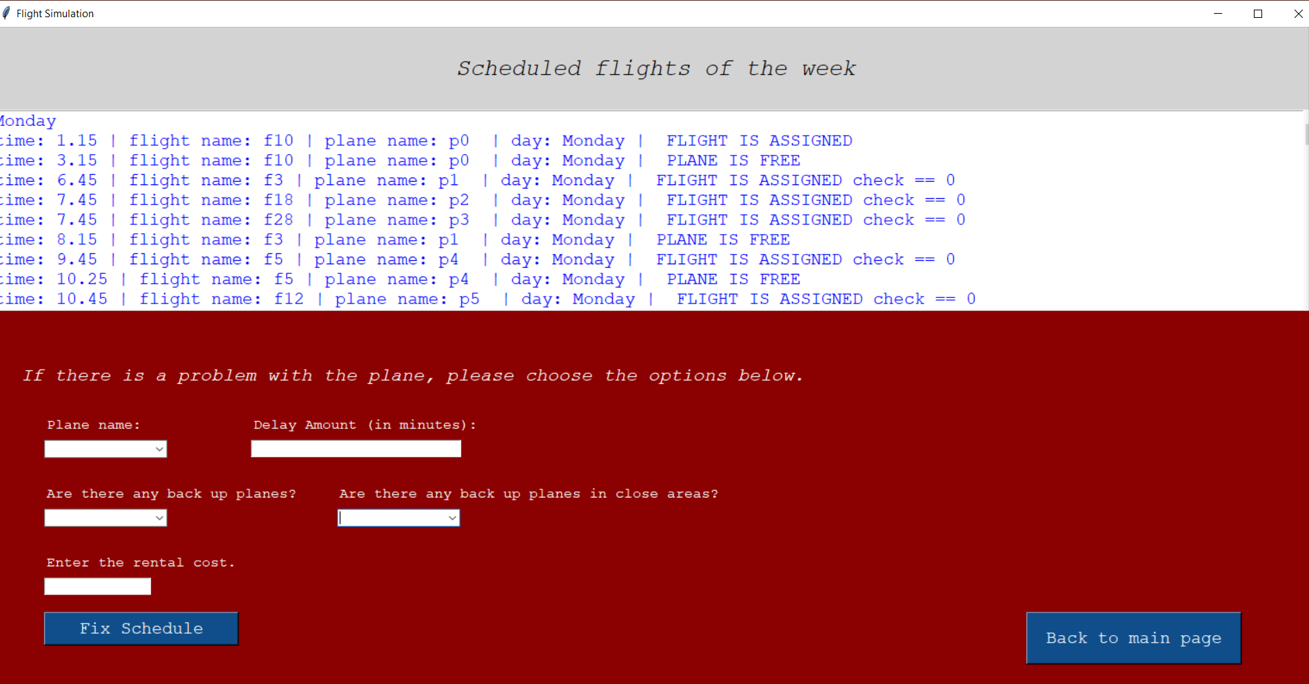

Slide 20
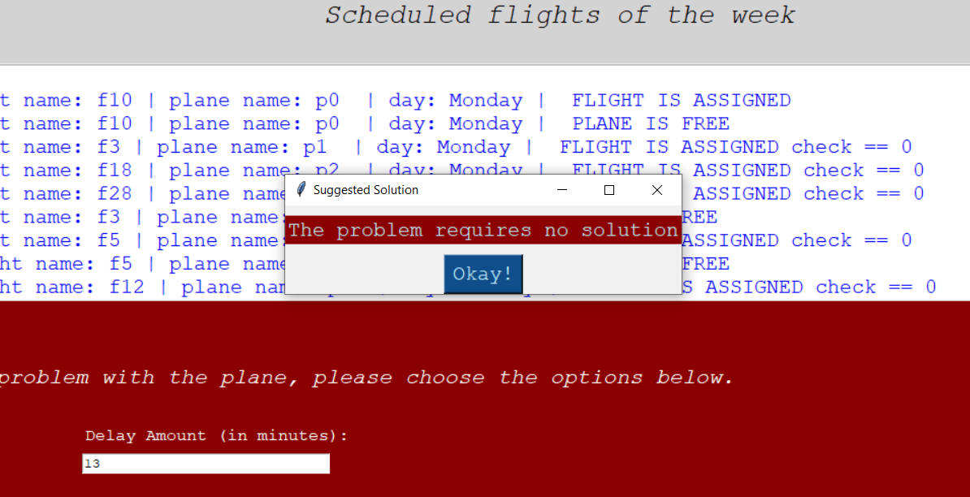

Slide 21
